Slide 1
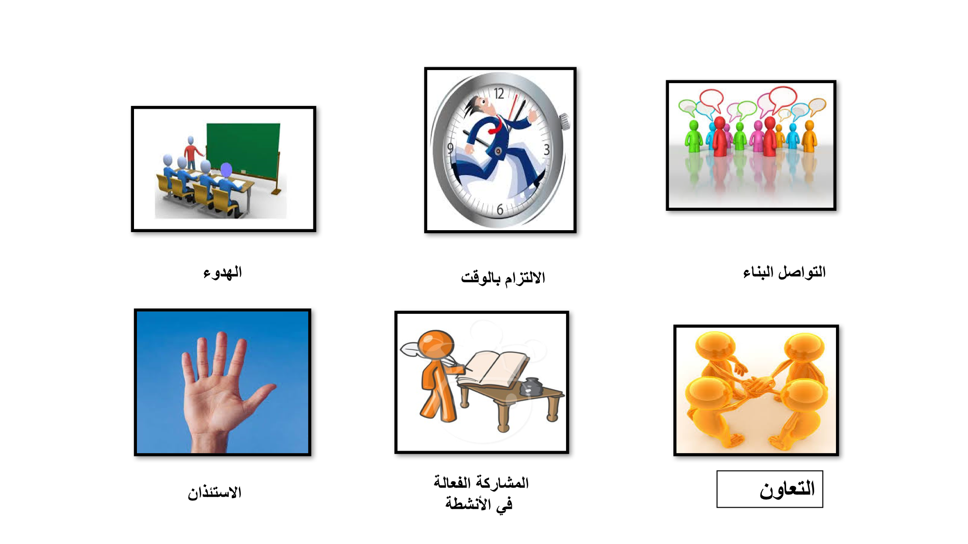

Slide 2

طالبتي المبدعه بالتعاون مع مجموعتك دوني جميع أفكار الدرس السابق باستخدام شريط الذكريات .

Slide 3


ماذا سنتعلم …..
١-أسباب الانحراف عن العقيده ، ووسائل الوقايه.

Slide 4
أسباب الانحراف عن العقيده ووسائل الوقايه

Slide 5

عَنْ عِيَاضِ بْنِ حِمَارٍ الْمُجَاشِعِىِّ أَنَّ رَسُولَ اللَّهِ -صلى الله عليه وسلم- قَالَ ذَاتَ يَوْمٍ فِى خُطْبَتِهِ: « أَلاَ إِنَّ رَبِّى أَمَرَنِي أَنْ أُعَلِّمَكُمْ مَا جَهِلْتُمْ مِمَّا عَلَّمَنِي يَوْمِي هَذَا ، كُلُّ مَالٍ نَحَلْتُهُ عَبْدًا حَلاَلٌ.
وَإِنِّي خَلَقْتُ عِبَادِي حُنَفَاءَ كُلَّهُمْ وَإِنَّهُمْ أَتَتْهُمُ الشَّيَاطِينُ فَاجْتَالَتْهُمْ عَنْ دِينِهِمْ ، وَحَرَّمَتْ عَلَيْهِمْ مَا أَحْلَلْتُ لَهُمْ ، وَأَمَرَتْهُمْ أَنْ يُشْرِكُوا بِي مَا لَمْ أُنْزِلْ بِهِ سُلْطَانًا.
ناقشي وصية النبي صلى الله عليه وسلم للناس في الحديث .

Slide 6

خصائص منهجهم في مصادر العقيدة
١- كل ماوافق الكتاب والسنه أثبتوه ، وماخالفهما أبطلوه.
٢-اتباع الكتاب والسنه وترك الابتداع
٤-اتفاقهم في مسائل الاعتقاد.
٣-رد التنازع إلى الكتاب والسنه.

Slide 7

باستخدام استراتيجية العصف الذهني
عددي أسباب الانحراف عن العقيده
الاسباب

Slide 8

اسباب الانحراف عن العقيده ووسائل الوقايه
أسباب داخليه
أسباب خارجيه

Slide 9
اسباب الانحراف عن العقيده ووسائل الوقايه
١- تأثر بعض جهال المسلمين بالامم المجاوره .
٢- ترجمة كتب الفلسفه المنحرفه .
٣- دخول بعض أصحاب الأديان الآخرى في الاسلام .
٤- دخول بعض المغرضين في الاسلام بقصد الكيد له.

Slide 10


كيف نعالج هذه المؤثرات لحماية العقيده

Slide 11
بالرجوع إلى الكتاب لخصي اسباب الانحراف الداخليه…..
…………………………………………….
…………………………………………….
…………………………………………….
…………………………………………….

Slide 12
اسباب الانحراف الداخليه…..
الجهل
اتباع الهوى
تلقي الدين من غير مصادره
الافراط أو التفريط
التقليد والتعصب
الاعتماد على الرأي
فتح باب تأويل النصوص الشرعي

Slide 13
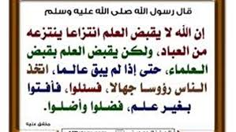
كيف يقبض العلم ويعم الجهل مستنتجه ذلك من الحديث السابق

Slide 14



Slide 15
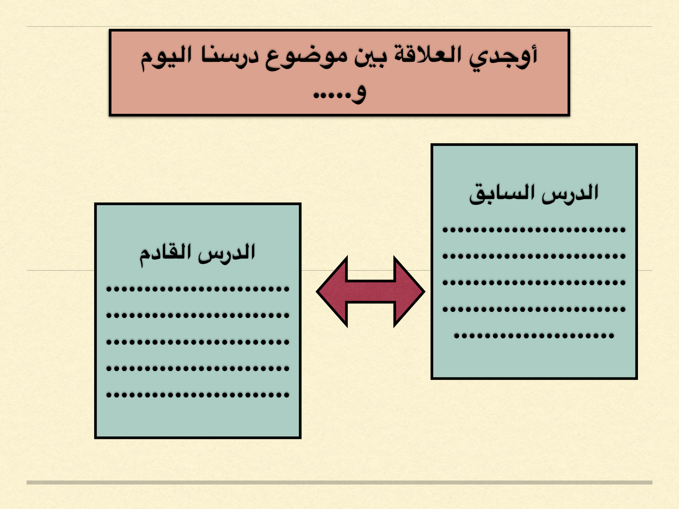

Slide 16

لماذا ؟
باستخدام أدوات الاستفهام صيغي اسئله جيده حول الدرس
كيف؟
هل؟
ما؟
متى؟

Slide 17

نحن في المملكه العربيه السعوديه ولله الحمد نلتزم بمذهب أهل السنه والجماعه المستقاه من الكتاب والسنه ونطبق شريعة الله القائمه على التوحيد

Slide 18
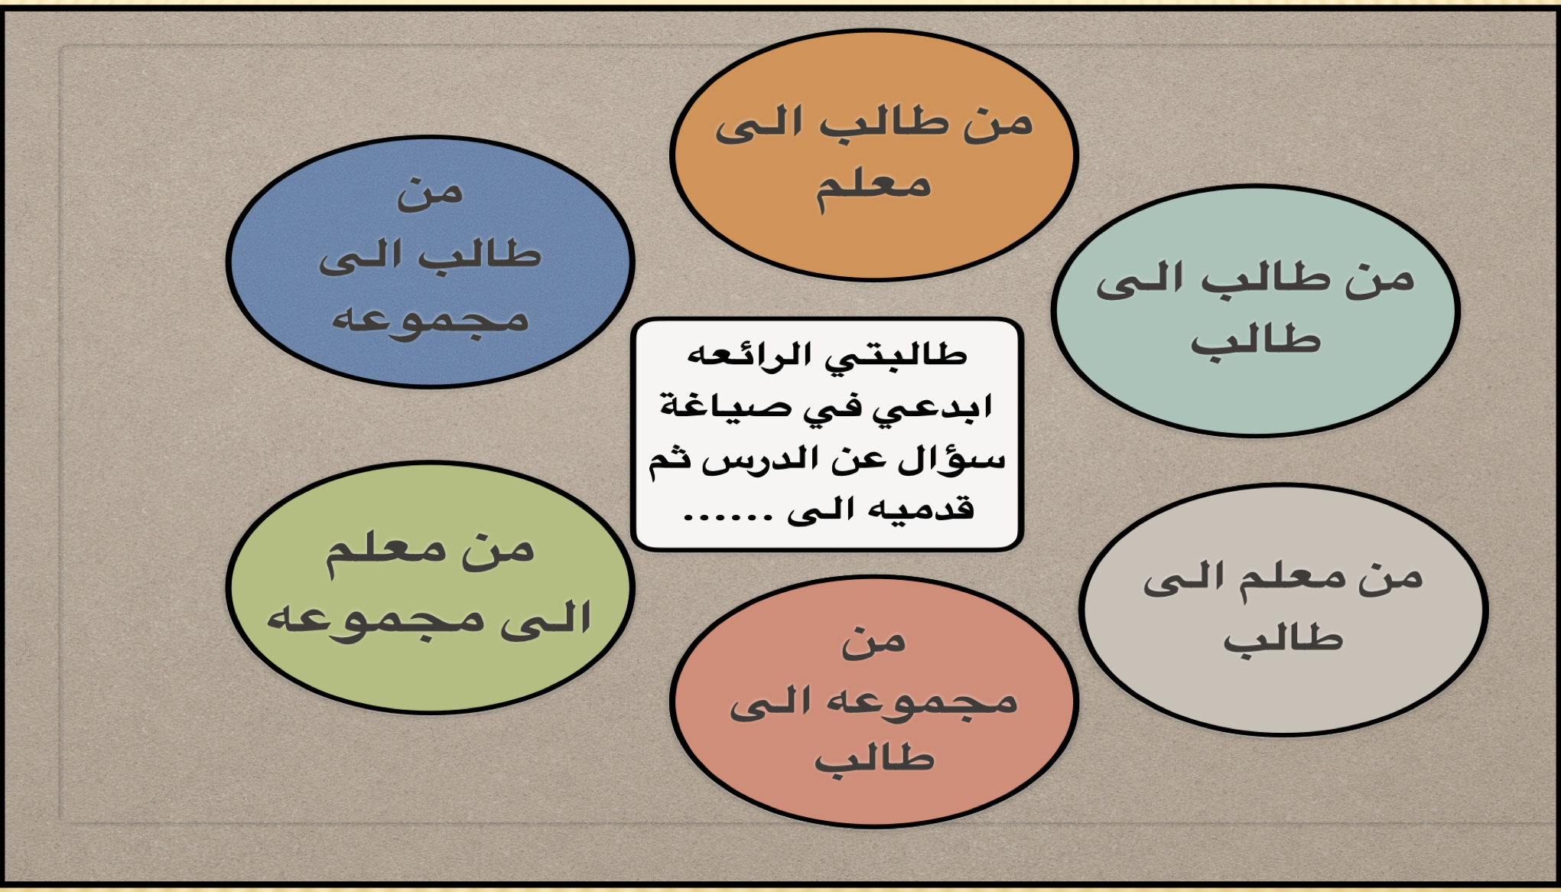

Slide 19


صفحة ٣٩ ،،، ١،٢،٣

